Slide 1

PROCESAMIENTO DE AUDIO
Genny Paola Rivera Becerra
Maria Camila Muñoz Mejia
Computación blanda
Cuarta previa

Slide 2
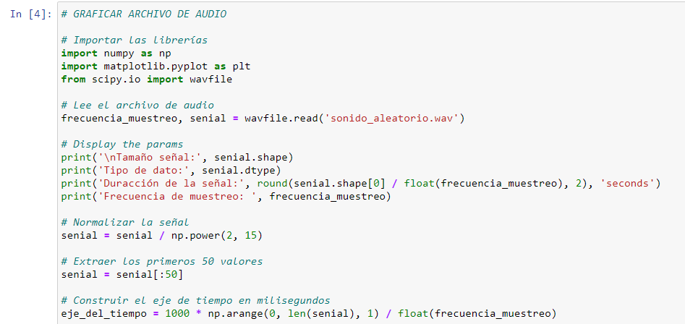

1. GRAFICAR ARCHIVO DE AUDIO

Slide 3
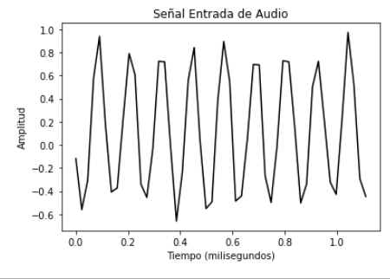

Slide 4
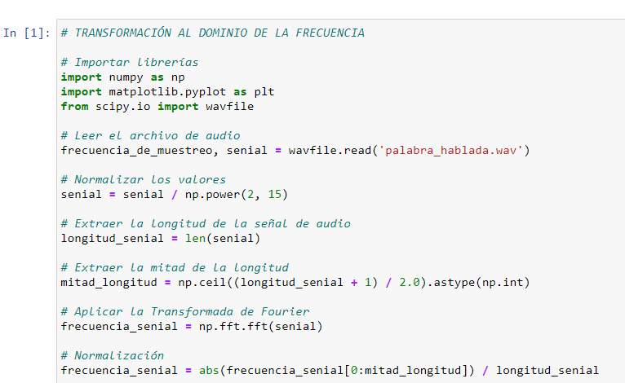
2. TRANSFORMACION AL DOMINIO DE LA FRECUENCIA

Slide 5
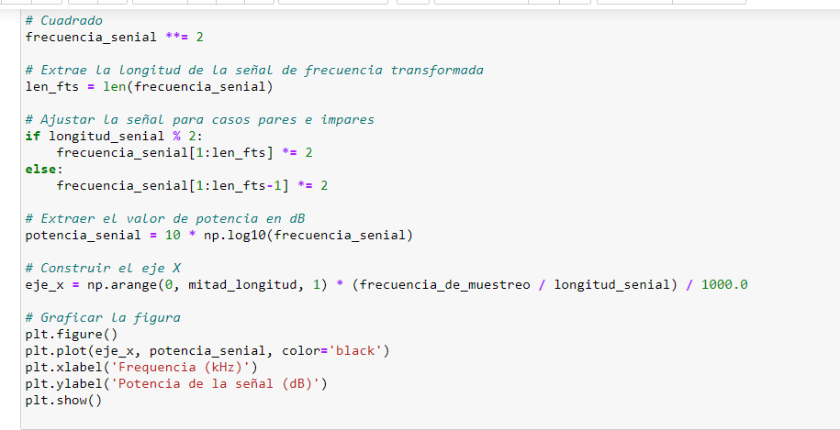
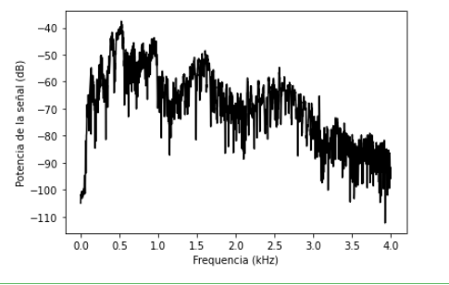

Slide 6
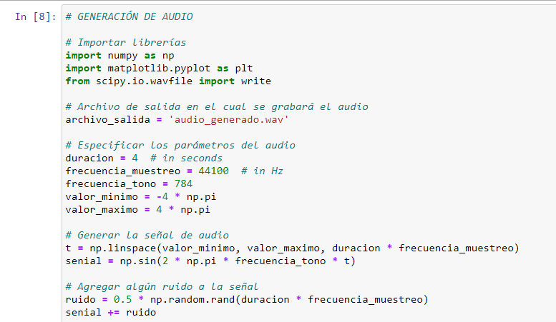
3. GENERACION DE AUDIO

Slide 7
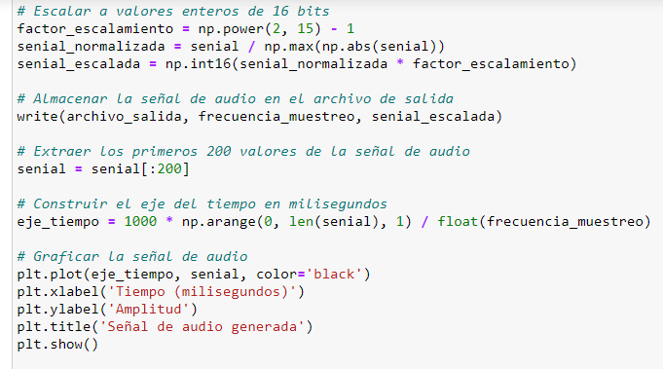
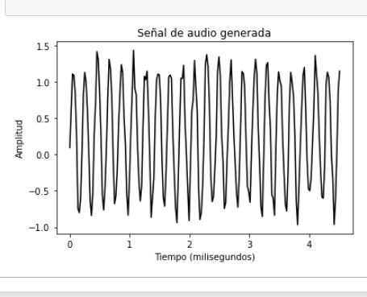

Slide 8
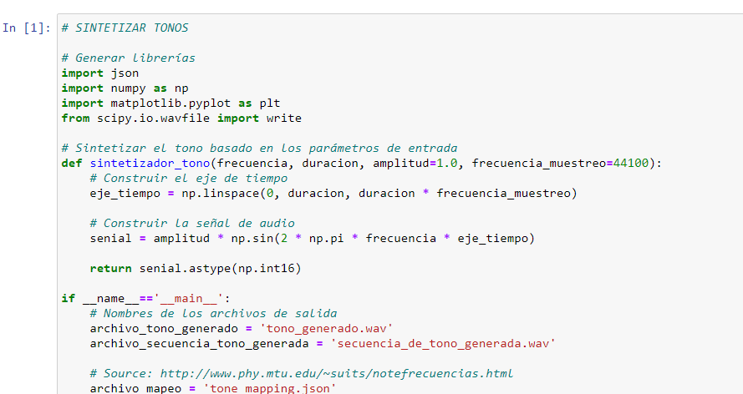
4. SINTETIZAR TONOS

Slide 9
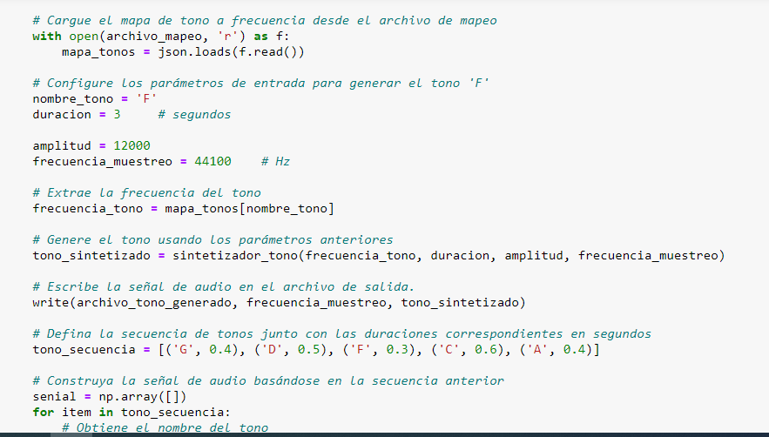

Slide 10
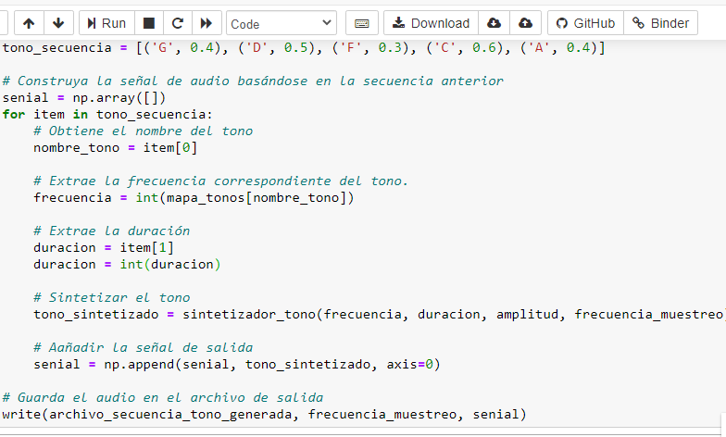

Slide 11
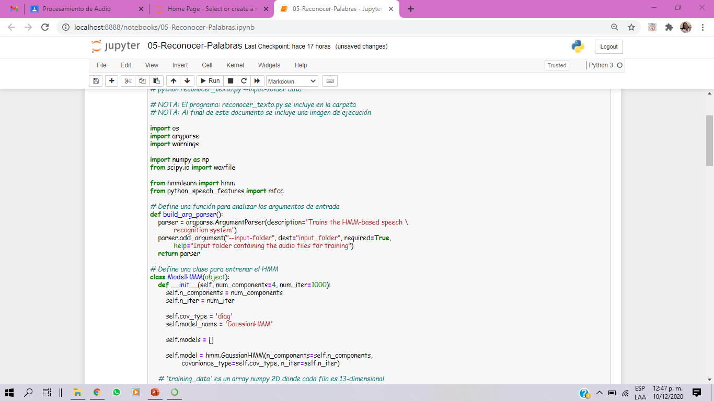
5. Reconocer palabras

Slide 12
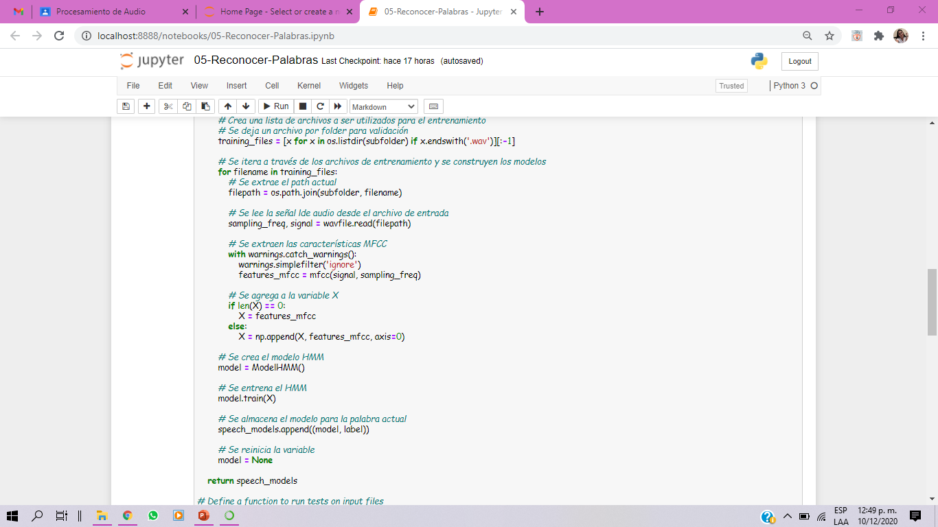

Slide 13
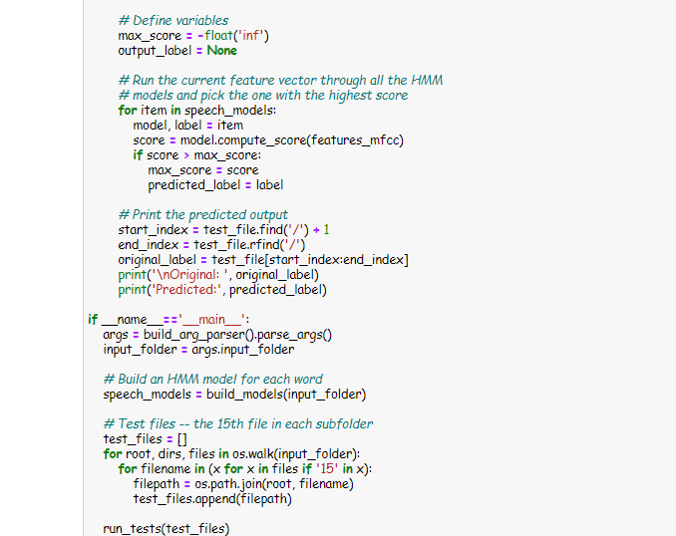

Slide 14
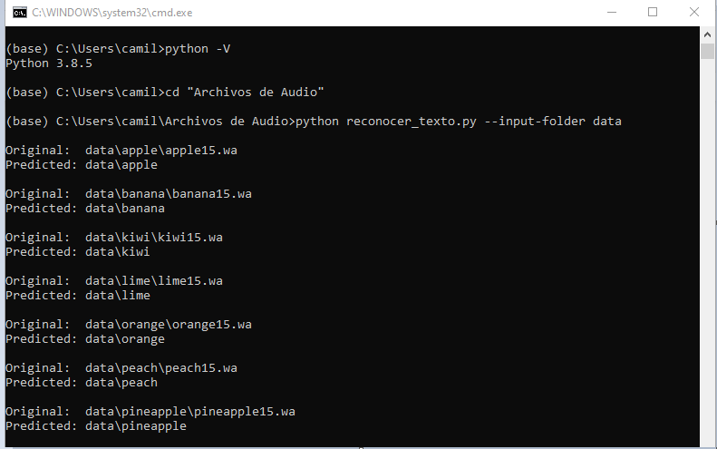

Slide 15
RECONOCIMIENTO DE PLACAS

Slide 16
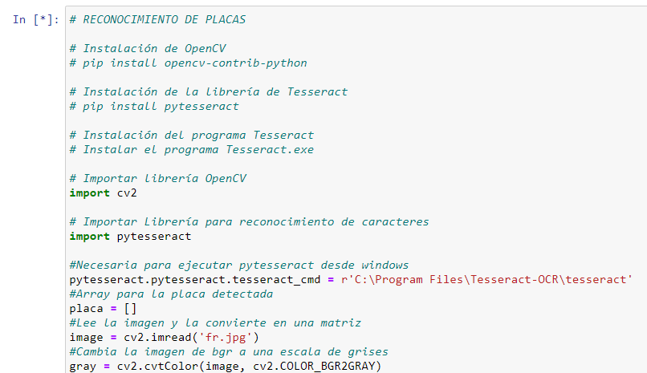

Slide 17
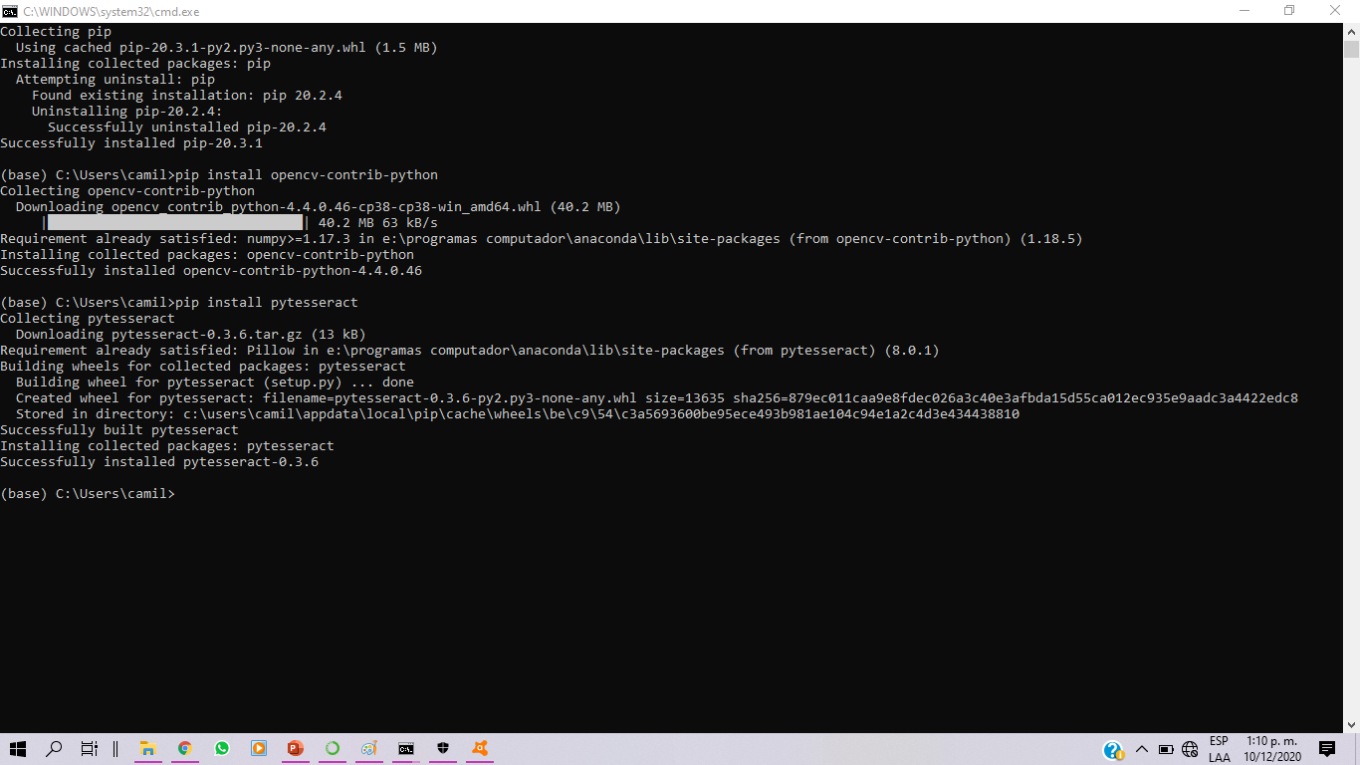

Slide 18
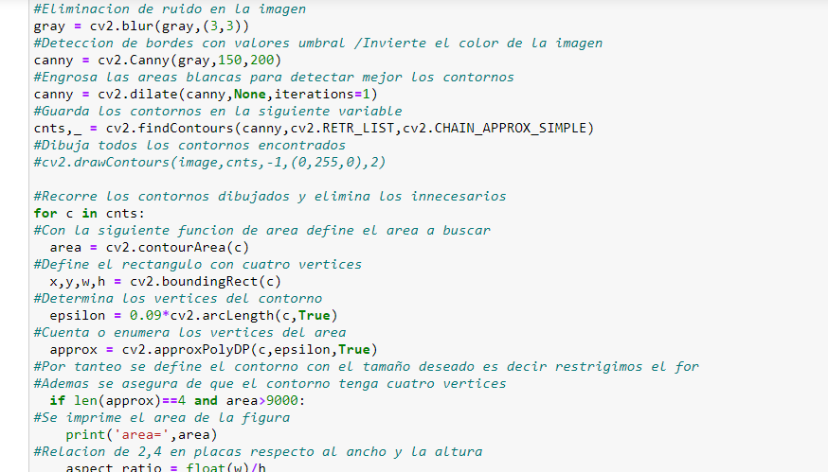

Slide 19
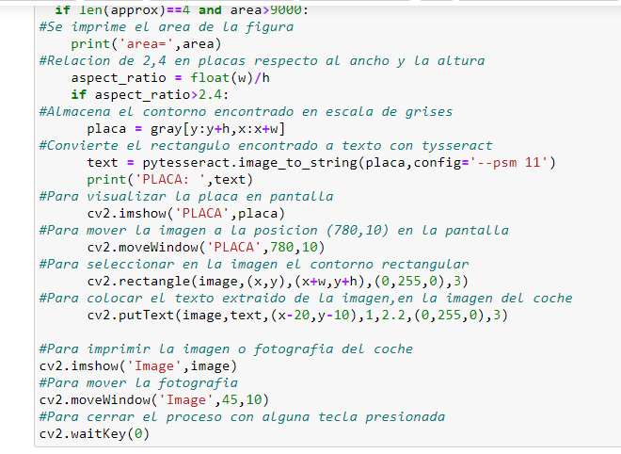

Slide 20
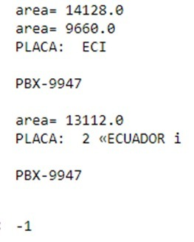

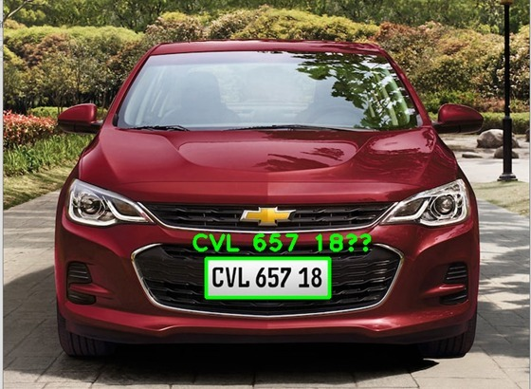

Slide 21
¡GRACIAS!

